Slide 1
Игра ‘Кликер’
Исполнитель: Тюшняков Никита

Slide 2
Актуальность
Актуальностью проекта является осуществление проекта при обучение программирования на js. Так же этот проект смогут использовать другие пользователи как шаблон или показатель того, что можно создать.

Slide 3
Цель и задачи
Цель: создать работоспособную игру используя язык программирования js.
Задачи:
Создать дизайн (frontend)
Создать всю логику и физику (backend)

Slide 4
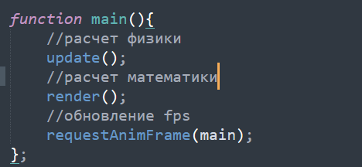
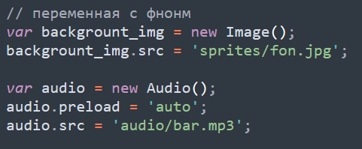
Некоторые скриншоты кода

Slide 5
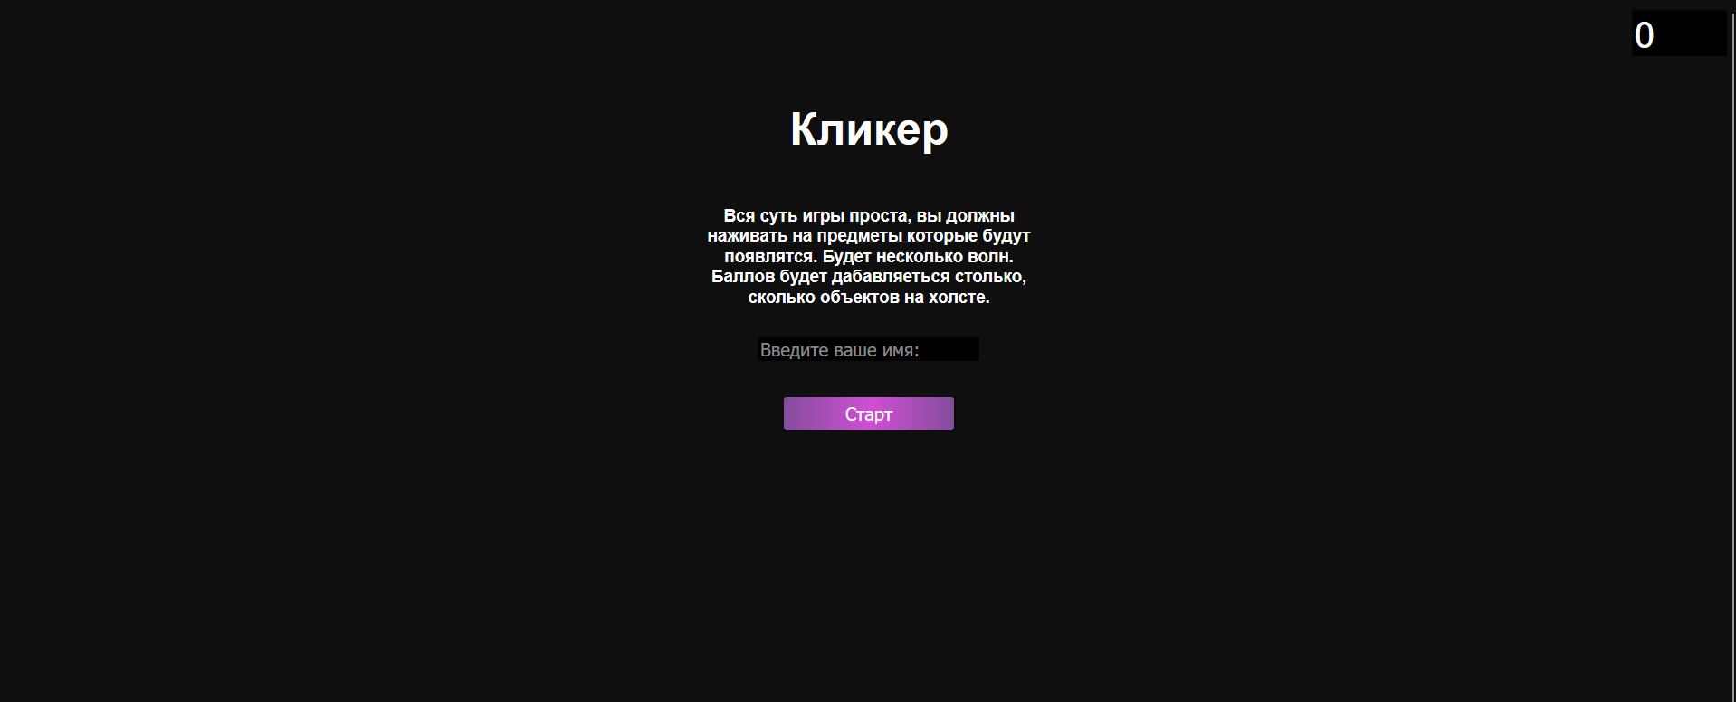
Скриншоты с сайта

Slide 6
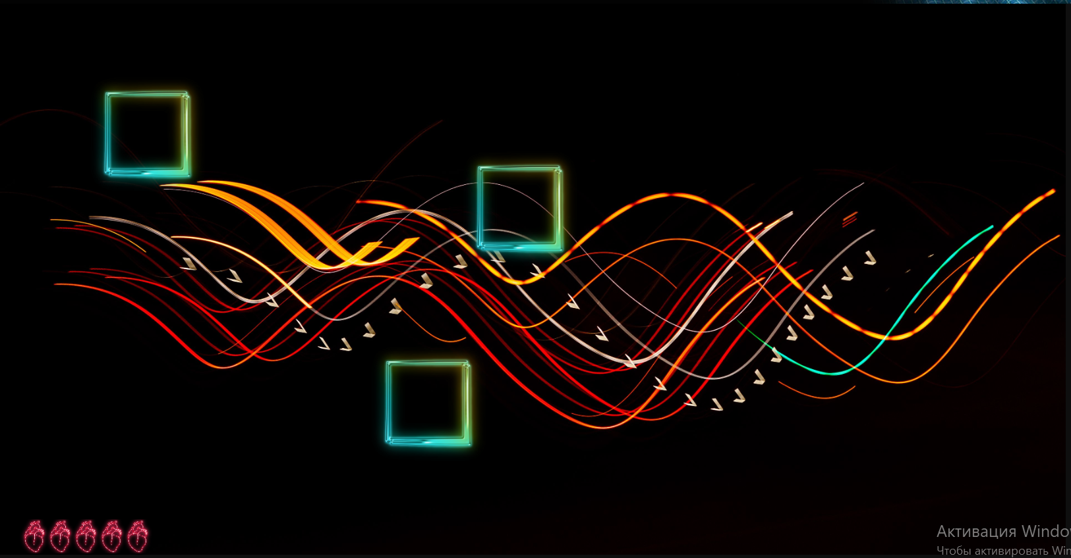
Скриншоты сайта x2

Slide 7
Итоги
Мы создали проект при обучение программирования на js. Так же этот проект теперь смогут использовать другие пользователи как шаблон или показатель того, что можно создать.

